Slide 1
Бюджет для граждан
муниципального образования
«Велижский район»
(к решению о бюджете на 2023 год и на плановый период 2024-2025 годов от 20.12.2022 №85)

Slide 2
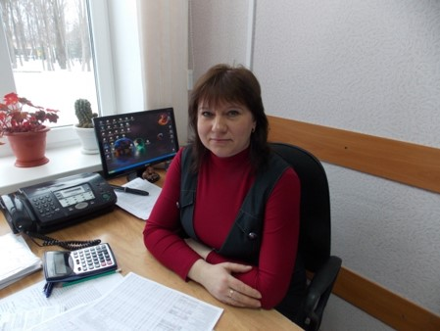
Финансовое управление Администрации муниципального образования «Велижский район» представляет информационный ресурс «Бюджет для граждан», который размещается в информационно-телекоммуникационной сети «Интернет», включает пояснения к решению от 20.12.2022 №85 «о бюджете муниципального образования «Велижский район» на 2023 год и на плановый период 2024 и 2025 годов» и направлен на увеличение степени информированности граждан о проводимой в Велижском районе бюджетной политики. Бюджет для граждан – это упрощенная версия бюджетного документа, которая использует неформальный язык и доступные форматы, чтобы облегчить для граждан понимание бюджета, объяснить им планы и действия руководства муниципального образования «Велижский район» во время бюджетного года и показать формы их возможного взаимодействия по вопросам расходования финансов. В материалах представлены основы формирования бюджета, его параметры, структура и динамика доходов и расходов. Бюджет для граждан нацелен на получение обратной связи от граждан, которым интересны современные проблемы муниципальных финансов.
С уважением, Начальник Финансового управления Администрации муниципального образования
«Велижский район» Елена Александровна Шпак

Slide 3
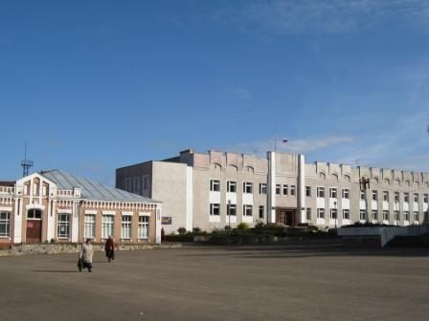
Контактная информация Финансовое управление Администрации муниципального образования «Велижский район»: Адрес: 216290, Россия, Смоленская обл., г. Велиж, пл. Дзержинского, д. 7. Тел.: 8(48132)4-19-44; факс: 8(48132)4-23-64. E-mail: fvg01@mail.ru

Slide 4
Муниципальные финансы согласно действующему федеральному законодательству включают в себя средства местного бюджета, муниципальных внебюджетных фондов, государственные и муниципальные ценные бумаги, принадлежащие органам местного самоуправления, и другие денежные средства, находящиеся в муниципальной собственности. Основными источниками формирования муниципальных финансов выступают: - средства, передаваемые органам местного самоуправления вышестоящими органами власти в виде доходных источников и прав, предусмотренных законодательством (перечисления из бюджетов вышестоящих органов власти); - собственные средства муниципального образования; - заемные средства. Местный бюджет (бюджет муниципального образования) — это форма образования и расходования денежных средств в расчете на финансовый год, предназначенных для обеспечения задач и функций, отнесенных к предметам ведения местного самоуправления, путём исполнения расходных обязательств соответствующего муниципального образования. Доходы местных бюджетов в соответствии с Бюджетным кодексом Российской Федерации формируются за счет собственных доходов и доходов за счет отчислений от федеральных и региональных регулирующих налогов и сборов. К собственным доходам местных бюджетов относятся: - налоговые доходы, зачисляемые в местные бюджеты в соответствии с бюджетным законодательством Российской Федерации и законодательством о налогах и сборах; - неналоговые доходы, зачисляемые в местные бюджеты в соответствии с законодательством Российской Федерации; - доходы, полученные местными бюджетами в виде безвозмездных и безвозвратных перечислений, за исключением субвенций из Федерального фонда компенсаций и (или) региональных фондов компенсаций. Расходы местных бюджетов можно разделить на две большие группы: - собственные расходы муниципального образования, связанные с решением задач местного значения и обслуживанием муниципального долга; - расходы, связанные с осуществлением отдельных государственных полномочий, переданных органам местного самоуправления.

Slide 5
Бюджет
Дефицит бюджета
(это превышение расходов бюджета над его доходами)
0
Сбалансированность
Дефицит
Профицит бюджета
(превышение бюджетных доходов над расходами)
0
Сбалансированность
Профицит
Бюджет
Бюджет
Доходы
Расходы
Доходы
Расходы
Сбалансированный бюджет
(равенство доходов и расходов бюджета)
0
Сальдо
Бюджет
Доходы
Расходы

Slide 6
Бюджетный процесс - регламентируемая законодательством Российской Федерации деятельность органов государственной власти, органов местного самоуправления и иных участников бюджетного процесса по составлению и рассмотрению проектов бюджетов, утверждению и исполнению бюджетов, контролю за их исполнением, осуществлению бюджетного учета, составлению, внешней проверке, рассмотрению и утверждению бюджетной отчетности.
Гражданин, и его участие в бюджетном процессе
Помогает формировать доходную часть бюджета (налог на доходы физических лиц);
Получает социальные гарантии - расходная часть бюджета (образование, культура, здравоохранение, социальная поддержка и др.
Возможности влияния граждан на состав бюджета
Участие в публичных слушаниях по проекту решения Велижского районного Совета депутатов «О бюджете муниципального образования «Велижский район» на текущий год и плановый период

Slide 7
Основные направления налоговой политики
1. Мобилизация доходов.
В целях мобилизации доходов в консолидированный бюджет муниципального образования «Велижский район» планируется проведение следующих мероприятий:
- продолжение работы, направленной на повышение объемов поступлений налога на доходы физических лиц за счет создания условий для роста общего объема фонда оплаты труда в регионе, легализации «теневой» заработной платы, доведение ее до среднеотраслевого уровня, а также проведения мероприятий по сокращению задолженности по налогу на доходы физических лиц;
- вовлечение граждан в предпринимательскую деятельность и сокращение неформальной занятости, в том числе путем перехода граждан на применение налога на профессиональный доход.
2. Совершенствование налогового администрирования
В целях совершенствования налогового администрирования следует продолжить работу:
- по повышению ответственности администраторов доходов консолидированного бюджета муниципального образования «Велижский район» за эффективное прогнозирование, своевременность, полноту поступления и сокращение задолженности администрируемых платежей;

Slide 8
- по взаимодействию органов власти всех уровней, в рамках деятельности межведомственных рабочих групп (комиссий) по контролю за поступлением платежей, в целях увеличения собираемости налогов и сборов, поступающих в консолидированный бюджет области, и сокращения недоимки;
- по актуализации на постоянной основе сведений, предоставляемых органами, осуществляющими регистрацию и учет объектов недвижимого имущества, в УФНС России по Смоленской области;
- по проведению органами местного самоуправления муниципальных образований Велижского района совместно с территориальными налоговыми органами индивидуальной работы с физическими лицами, имеющими задолженность в бюджет по имущественным налогам, информирование работодателей о сотрудниках, имеющих задолженность по имущественным налогам.

Slide 9
Основные направления бюджетной политики
Основными направлениями бюджетной политики муниципального образования «Велижский район» на среднесрочный период являются:
- концентрация расходов на первоочередных и приоритетных направлениях, в том числе на достижении целей и результатов региональных проектов, направленных на реализацию национальных проектов;
- сохранение достигнутых соотношений к среднемесячному доходу от трудовой деятельности средней заработной платы отдельных категорий работников бюджетной сферы, поименованных в указах Президента Российской Федерации;
- обеспечение выплаты заработной платы работникам организаций бюджетной сферы не ниже минимального размера оплаты труда, устанавливаемого на федеральном уровне;
- повышение реалистичности и минимизация рисков несбалансированности бюджета;
- недопущение принятия новых расходных обязательств, не обеспеченных источниками финансирования;
- поддержка инвестиционной активности субъектов предпринимательской деятельности;

Slide 10
- обеспечение прозрачности (открытости) и публичности процесса управления общественными финансами, гарантирующих обществу право на доступ к открытым государственным данным, в том числе в рамках размещения финансовой и иной информации о бюджете и бюджетном процессе на едином портале бюджетной системы Российской Федерации, а также на официальном сайте Администрации муниципального образования «Велижский район», размещение информации о бюджете в формате «Бюджет для граждан».
В сфере межбюджетных отношений:
- заключение с органами местного самоуправления, получающими дотации на выравнивание бюджетной обеспеченности, соглашений о мерах по социально-экономическому развитию и оздоровлению муниципальных финансов, а также осуществление контроля за исполнением органами местного самоуправления обязательств, предусмотренных указанными соглашениями;
- стимулирование органов местного самоуправления в увеличении собственной доходной базы местных бюджетов;
- реализация мер по укреплению финансовой дисциплины, соблюдению органами местного самоуправления требований бюджетного законодательства.

Slide 11
Основные параметры бюджета муниципального образования «Велижский район»
на 2023 год и на плановый период 2024-2025 годов
 | 2023 год | 2024 год | 2025 год
Доходы (тыс.руб.) | 350512,2 | 319362,4 | 383716,3
Расходы (тыс.руб.) | 350512,2 | 319362,4 | 383716,3
Дефицит (тыс.руб.) | 0,0 | 0,0 | 0,0
Дефицит местного бюджета на 2023 год составляет 0,0 тыс. руб., то есть 0,0% от утвержденного общего годового объема доходов местного бюджета без учета утвержденного объема безвозмездных поступлений, на 2024 и 2025 года - составляет 0,0 тыс. руб. и 0,0 тыс. руб. соответственно, то есть 0,0 % от утвержденного общего объема доходов местного бюджета без учета утвержденного объема безвозмездных поступлений.
Верхний предел муниципального долга на 01.01.2024 года по долговым обязательствам муниципального образования «Велижский район» составляет 3245,7 тыс. руб., на 01.01.2025 года – 3245,7 тыс. руб., на 01.01.2026 года – 3245,7 тыс. руб.
Объем расходов местного бюджета, связанных с финансированием муниципальных нужд, на 2023 год составляет в сумме 61747,7 тыс. руб. и на плановый период 2024 и 2025 годов в сумме 9571,9 тыс. руб. и в сумме 73602,9 тыс. руб. соответственно.
Общий объем межбюджетных трансфертов, предоставляемых бюджетам поселений в 2023 году из местного бюджета, составляет 27475,4 тыс. руб., в 2024 году – 27349,6 тыс. руб., в 2025 году –27297,5 тыс. руб.
Объем дотаций на выравнивание бюджетной обеспеченности поселений, образующих районный фонд финансовой поддержки поселений, на 2023 год составляет – 27475,4 тыс. руб., на 2024 год – 27349,6 тыс. руб., на 2025 год – 27297,5 тыс. руб.

Slide 12
Доходы бюджета муниципального образования «Велижский район» на 2023 год и на плановый период 2024-2025 годов
Безвозмездные поступления
2023 год –315898,3 тыс. руб.
2024 год –283434,1 тыс. руб.
2025 год –345310,4 тыс. руб.
Налоговые и неналоговые доходы
2023 год – 34613,9
тыс. руб.
2024 год – 35928,3 тыс. руб.
2025 год – 38405,9 тыс. руб.

Slide 13
Структура прогнозируемых налоговых и неналоговых доходов бюджета муниципального образования «Велижский район» на плановый период 2023 года, тыс. руб.

Slide 14
Структура прогнозируемых налоговых и неналоговых доходов бюджета муниципального образования «Велижский район» на плановый период 2024 года, тыс. руб.

Slide 15
Структура прогнозируемых налоговых и неналоговых доходов бюджета муниципального образования «Велижский район» на плановый период 2025 года, тыс. руб.

Slide 16
Безвозмездные поступления
в 2023, 2024 и 2025 годах
Дотации
(бюджетные средства, предоставляемые бюджету другого уровня бюджетной системы РФ на безвозмездной и безвозвратной основах для покрытия текущих расходов)
2023 год – 153401,0 тыс. руб.
2024 год – 117232,0 тыс. руб.
2025 год - 111848 тыс. руб.
Иные межбюджетные трансферты
(средства, передаваемые в бюджеты нижестоящего территориального уровня из фонда финансовой поддержки регионов, в котором доля каждого субъекта РФ нуждающегося в финансовой помощи устанавливается расчетным путем)
2023 год – 2650,1 тыс. руб.
2024 год – 2916,7 тыс. руб.
2025 год – 3195,5 тыс. руб.
Субвенции
(бюджетные средства, предоставляемые бюджету другого уровня бюджетной системы РФ или юридическому лицу на безвозмездной и безвозвратной основах на осуществление определенных целевых расходов)
2023 год – 132421,8 тыс. руб.
2024 год – 137505,8 тыс. руб.
2025 год – 141926,8 тыс. руб.
Субсидии
(бюджетные средства, предоставляемые бюджету другого уровня бюджетной системы РФ, физическому или юридическому лицу на условиях долевого финансирования целевых расходов)
2023 год – 27425,4 тыс. руб.
2024 год –25779,6 тыс. руб.
2025 год – 88340,1 тыс. руб.

Slide 17
Структура расходов бюджета муниципального образования «Велижский район» на 2023 год, тыс. руб.

Slide 18
Структура расходов бюджета муниципального образования «Велижский район» на плановый период 2024 года, тыс. руб.

Slide 19
Структура расходов бюджета муниципального образования «Велижский район» на плановый период 2025 года, тыс. руб.

Slide 20
Распределение расходов бюджета муниципального образования «Велижский район» на 2023 год, тыс. руб.

Slide 21
Распределение расходов бюджета муниципального образования «Велижский район» на 2024 год, тыс. руб.

Slide 22
Распределение расходов бюджета муниципального образования «Велижский район» на 2025 год, тыс. руб.

Slide 23
Перечень муниципальных программ муниципального образования «Велижский район»
Муниципальная программа «Развитие образования и молодежной политики в муниципальном образовании «Велижский район»;
Муниципальная программа «Создание условий для эффективной деятельности Администрации муниципального образования «Велижский район»;
Муниципальная программа «Развитие физической культуры и спорта в муниципальном образовании «Велижский район»;
Муниципальная программа «Развитие культуры и туризма в муниципальном образовании «Велижский район»;
Муниципальная программа «Обеспечение жильем молодых семей на территории муниципального образования «Велижский район»;
Муниципальная программа "Укрепление общественного здоровья«;
Муниципальная программа "Регистрация права муниципальной собственности муниципального образования "Велижский район" и муниципального образования Велижское городское поселение«;
Муниципальная программа «Комплексные меры противодействия злоупотреблению наркотиками и их незаконному обороту в Велижском районе;
Муниципальная программа «Комплексные меры по профилактике правонарушений и усилению борьбы с преступностью в Велижском районе»;
Муниципальная программа «Противодействие коррупции в муниципальном образовании «Велижский район»;
Муниципальная программа «Гражданско-патриотическое воспитание граждан в Велижском районе»;
Муниципальная программа "Профилактика терроризма и экстремизма на территории муниципального образования "Велижский район" ;
Муниципальная программа «Формирование законопослушного поведения участников дорожного движения в муниципальном образовании «Велижский район»;
Муниципальная программа «Создание условий для эффективного управления муниципальными финансами в муниципальном образовании «Велижский район»» ;
Муниципальная программа «Создание условий для предоставления транспортных услуг населению и организации транспортного обслуживания между поселениями в границах муниципального образования «Велижский район»;
Муниципальная программа «Доступная среда»;
Муниципальная программа «Повышение безопасности дорожного движения в муниципальном образовании «Велижский район» ;
Муниципальная программа «Программа развития автомобильных дорог местного значения на территории муниципального образования «Велижский район» ;
Муниципальная программа «Создание условий для осуществления градостроительной деятельности на территории муниципального образования «Велижский район» ;
Муниципальная программа «Проведение капитального ремонта и (или) строительство шахтных колодцев, расположенных на территории муниципального образования «Велижский район».

Slide 24
Муниципальная программа «Развитие образования и молодежной политики в муниципальном образовании «Велижский район»
Цель программы:
- обеспечение высокого качества образования в соответствии с меняющимися запросами населения, перспективными задачами развития муниципального образования «Велижский район»
Задачи программы:
- обновление экономических и организационно-управленческих механизмов в системе муниципального образования;
- совершенствование содержания и технологий образования, переход на новые Федеральные государственные образовательные стандарты;
- защита прав и интересов детей, создание условий для социализации, социальной адаптации детей-инвалидов, детей с ограниченными возможностями здоровья, формирования здорового образа жизни детей, обеспечения их безопасности;
- создание условий для обновления содержания образования и повышения качества образовательных услуг;
- совершенствование сети образовательных учреждений с целью предоставления населению качественных образовательных услуг;
- формирование здоровьесберегающей образовательной среды, учитывающей адаптационные резервы воспитанников и обучающихся, обеспечивающей сохранение их психосоматического здоровья и духовно-нравственное развитие;
- комплексное решение проблем профилактики, снижения уровня заболеваемости, укрепления здоровья детей, создание условий для формирования у них отношения к здоровому образу жизни, как к одному из главных путей в достижении успеха;
- повышение уровня защиты зданий и сооружений образовательных учреждений, предотвращение риска возникновения пожаров и чрезвычайных ситуаций в образовательных учреждениях района.

Slide 25
Муниципальная программа «Развитие образования и молодежной политики в муниципальном образовании «Велижский район»
на 2023 год | на 2024 год | на 2025 год
204334069,00 руб. | 184642969,21 руб. | 178316760,33 руб.
Показатели | 2023 | 2024 | 2025
Комплекс процессных мероприятий «Развитие общего образования» | 129221610,00 | 114236539,33 | 111536129,33
Комплекс процессных мероприятий «Развитие дошкольного образования» | 42630348,00 | 35252678,00 | 35429278,00
Комплекс процессных мероприятий « Развитие дополнительного образования» | 8843331,00 | 8786207,00 | 9100982,00
Комплекс процессных мероприятий «Реализация молодежной политики на территории муниципального образования «Велижский район» | 23000,00 | 0,00 | 0,00
Комплекс процессных мероприятий «Организация содержания отдыха, занятости детей и подростков» | 296200,00 | 296200,00 | 296200,00

Slide 26
Показатели | 2023 | 2024 | 2025
Комплекс процессных мероприятий «Обеспечение организационных условий для реализации муниципальной программы» | 7310897,00 | 6965709,00 | 7019096,00
Комплекс процессных мероприятий «Реализация мер социальной поддержки участников образовательных отношений» | 1527600,00 | 1527600,00 | 1527600,00
Комплекс процессных мероприятий «Реализация мер социальной поддержки и социального обеспечения детей-сирот и детей, оставшихся без попечения родителей» | 6020800,00 | 6068100,00 | 6107000,00
Региональные проекты, обеспечивающие достижение результатов федеральных проектов, входящих в состав национальных проектов | 8460283,00 | 11509935,88 | 7300475,00

Slide 27
Муниципальная программа «Создание условий для эффективной деятельности Администрации муниципального образования «Велижский район»
на 2023 год | на 2024 год | на 2025 год
25987750,00 руб. | 21639219,00 руб. | 21446462,00 руб.
Показатели | 2023 год | 2024 год | 2025 год
Комплекс процессных мероприятий «Материально-техническое обеспечение деятельности Администрации муниципального образования «Велижский район» | 24637750,00 | 20989219,00 | 21446462,00
Комплекс процессных мероприятий «Транспортное обеспечение Администрации муниципального образования «Велижский район» | 700000,00 | 0,00 | 0,00
Комплекс процессных мероприятий «Организация информирования населения Велижского района через средства массовой информации» | 650000,00 | 650000,00 | 0,00

Slide 28
Муниципальная программа «Регистрация права муниципальной собственности муниципального образования «Велижский район» и муниципального образования Велижское городское поселение»
на 2023 год | на 2024 год | на 2025 год
127000,00 руб. | 0,00 руб. | 0,00 руб.
Показатели | 2023 год | 2024 год | 2025 год
Комплекс процессных мероприятий "Управление муниципальным имуществом и земельными участками" | 105000,00 руб. | 0,00 руб. | 0,00 руб.
Комплекс процессных мероприятий "Совершенствование учета и мониторинга использования муниципального имущества и земельных участков" | 22000,00 руб. | 0,00 руб. | 0,00 руб.

Slide 29
Муниципальная программа «Развитие культуры и туризма на территории муниципального образования «Велижский район»
Цель программы:
- создание социально-экономических условий для развития культуры и туризма на территории муниципального образования «Велижский район».
Задачи программы:
обеспечение необходимых условий для личностного развития, профессионального самоопределения и творческого труда детей в возрасте от 6 до 18 лет;
улучшение организации предоставления дополнительного образования в сфере искусства, а так же библиотечного, музейного, культурно-досугового обслуживания населения муниципального образования «Велижский район»;
сохранение и комплектование книжного фонда централизованной библиотечной системы;
сохранение культурного наследия;
укрепление материально-технической базы учреждений культуры района;
внедрение и расширение инновационных технологий в сфере культуры;
поддержка деятельности творческих коллективов;
сохранение кадрового состава учреждений культуры, повышение профессионального уровня специалистов, работающих в учреждениях культуры;
создание благоприятных условий для удовлетворения и развития потребностей населения в духовном и культурном формировании личности, для развития творческих способностей;
создание условий для развития туризма.

Slide 30
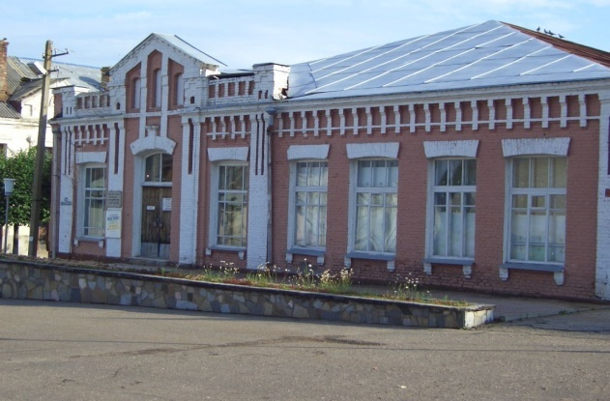
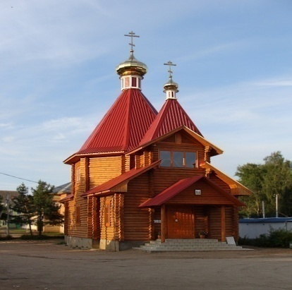
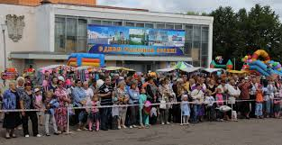
Муниципальная программа «Развитие культуры и туризма в муниципальном образовании «Велижский район»
на 2023 год | на 2024 год | на 2025 год
47819349,00 руб. | 39983576,00 руб. | 41294145,00 руб.
Показатели | 2023 год | 2024 год | 2025 год
Комплекс процессных мероприятий «Музейная деятельность» | 1857900,00 | 1438900,00 | 1497200,00
Комплекс процессных мероприятий «Развитие системы дополнительного образования детей в сфере культуры» | 3697355,00 | 3295489,00 | 3467389,00

Slide 31
Показатели | 2023 год | 2024 год | 2025 год
Комплекс процессных мероприятий «Организация библиотечного обслуживания населения» | 7743789,00 | 7527129,00 | 7809000,00
Комплекс процессных мероприятий «Развитие культурно-досуговой деятельности» | 23713764,00 | 17007615,00 | 17697644,00
Комплекс процессных мероприятий «Обеспечение деятельности отдела по культуре и спорту Администрации муниципального образования «Велижский район» | 10806541,00 | 10714443,00 | 10822912,00

Slide 32
Муниципальная программа «Создание условий для эффективного управления муниципальными финансами в муниципальном образовании «Велижский район»
Цели программы:
- обеспечение долгосрочной сбалансированности и устойчивости бюджетной системы района; - эффективное управление муниципальным долгом; - создание условий для эффективного выполнения полномочий органов местного самоуправления поселений, входящих в состав муниципального образования «Велижский район».
Задачи программы:
совершенствование составления и организации бюджета муниципального района, оперативное и эффективное управление денежными потоками, повышение эффективности и прозрачности бюджетной отчетности;
достижение приемлемых и экономически обоснованных объема и структуры муниципального долга, минимизация стоимости заимствования;
стимулирование органов местного самоуправления поселений к укреплению и развитию собственной доходной базы, обеспечение выравнивания их финансовых возможностей по исполнению полномочий по вопросам местного значения;
ведение учета использования бюджетных ассигнований резервного фонда Администрации муниципального образования «Велижский район».

Slide 33
Муниципальная программа «Создание условий для эффективного управления муниципальными финансами в муниципальном образовании «Велижский район»
на 2023 год | на 2024 год | на 2025 год
32488265,00 руб. | 32233653,67 руб. | 32376682,67 руб.
показатели | 2023 год | 2024 год | 2025 год
Комплекс процессных мероприятий «Обеспечение организационных условий для реализации Муниципальной программы» | 5009619,33 | 4880808,00 | 5075937,00
Комплекс процессных мероприятий «Управление муниципальным долгом» | 3245,67 | 3245,67 | 3245,67
Комплекс процессных мероприятий «Выравнивание бюджетной обеспеченности поселений, входящих в состав муниципального образования «Велижский район» | 27475400,00 | 27349600,00 | 27297500,00

Slide 34
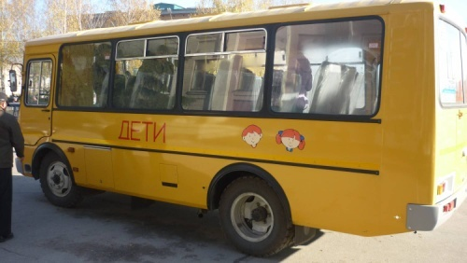
Муниципальная программа «Программа развития автомобильных дорог местного значения на территории муниципального образования «Велижский район»
на 2023 год | на 2024 год | на 2025 год
13268673,00 руб. | 6193379,00 руб. | 73558900,00 руб.
Муниципальная программа «Создание условий для предоставления транспортных услуг населению и организации транспортного обслуживания между поселениями в границах муниципального образования «Велижский район»
на 2023 год | на 2024 год | на 2025 год
1221500,00 руб. | 1372500,00 руб. | 0,00 руб.
Муниципальная программа «Создание условий для осуществления градостроительной деятельности на территории муниципального образования «Велижский район»
на 2023 год | на 2024 год | на 2025 год
370000,00 руб. | 0,00 руб. | 0,00 руб.

Slide 35
Муниципальная программа «Проведение капитального ремонта и (или) строительство шахтных колодцев, расположенных на территории муниципального образования «Велижский район»
на 2023 год | на 2024 год | на 2025 год
129000,00 руб. | 0,00 руб. | 0,00 руб.

Slide 36
Муниципальная программа «Доступная среда»
2023 год | 2024 год | 2025 год
20000,00 руб. | 0,00 руб. | 0,00 руб.
Муниципальная программа «Повышение безопасности дорожного движения в муниципальном образовании «Велижский район»
2023 год | 2024 год | 2025 год
115000,00 руб. | 215000,00 руб. | 0,00 руб.

Slide 37
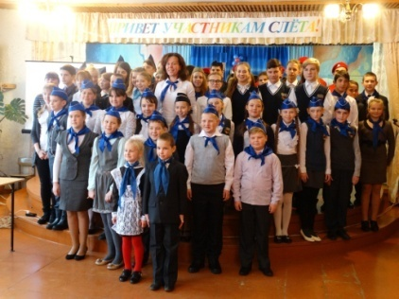
Муниципальная программа «Гражданско-патриотическое воспитание граждан в Велижском районе»
на 2023 год | на 2024 год | на 2025 год
5000,00 руб. | 5000,00 руб. | 0,00 руб.
Показатели | 2023 год | 2024 год | 2025 год
Комплекс процессных мероприятий «Повышение престижа военной службы в молодежной среде и реализация комплекса воспитательных и развивающих мероприятий для допризывной молодежи» | 5000,00 руб. | 5000,00 руб. | 0,00 руб.

Slide 38
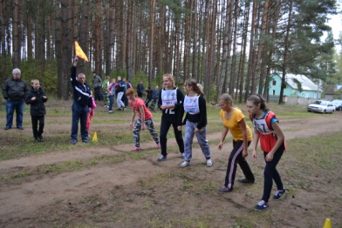
Муниципальная программа «Развитие физической культуры и спорта в муниципальном образовании «Велижский район»
на 2023 год | на 2024 год | на 2025 год
10432121,00 руб. | 15003934,00 руб. | 15013137,00 руб.
Показатели | 2023 год | 2024 год | 2025 год
Комплекс процессных мероприятий «Развитие физкультурно-оздоровительной и спортивной работы в муниципальном образовании «Велижский район» | 284421,00 | 230634,00 | 239837,00
Комплекс процессных мероприятий «Укрепление материально-технической базы» | 16000,00 | 0,00 | 0,00
Комплекс процессных мероприятий «Ремонт спортивных объектов» | 10131700,00 | 14773300,00 | 14773300,00

Slide 39
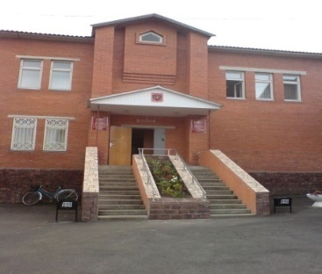
Профилактика безопасности и правонарушений Муниципальная программа «Комплексные меры противодействия злоупотребления наркотиками и их незаконному обороту в Велижском районе»
на 2023 год | на 2024 год | на 2025 год
5000,00 руб. | 3000,00 руб. | 0,00 руб.
Муниципальная программа «Противодействие коррупции в муниципальном образовании «Велижский район»
на 2023 год | на 2024 год | на 2025 год
1000,00 руб. | 1000,00 руб. | 0,00 руб.
Муниципальная программа «Комплексные меры профилактики правонарушений и усилению борьбы с преступностью в Велижском районе»
на 2023 год | на 2024 год | на 2025 год
814252,00 руб. | 835452,00 руб. | 781500,00 руб.

Slide 40
Муниципальная программа «Укрепление общественного здоровья»
на 2023 год | на 2024 год | на 2025 год
2000,00 руб. | 0,00 руб. | 0,00 руб.
Муниципальная программа «Профилактика терроризма и экстремизма на территории муниципального образования «Велижский район»
на 2023 год | на 2024 год | на 2025 год
1000,00 руб. | 1000,00 руб. | 0,00 руб.
Муниципальная программа «Формирование законопослушного поведения участников дорожного движения в муниципальном образовании «Велижский район»
на 2023 год | на 2024 год | на 2025 год
5000,00 руб. | 0,00 руб. | 0,00 руб.

Slide 41
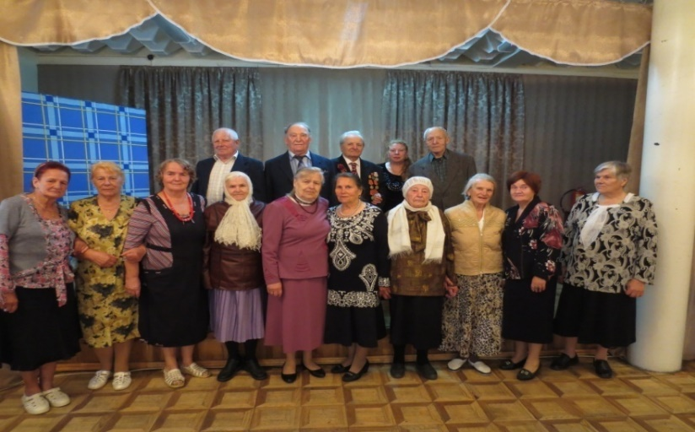
Социальное обеспечение граждан в 2023-2025 году
Муниципальная программа «Обеспечение жильем молодых семей на территории муниципального образования «Велижский район»
на 2023 год | на 2024 год | на 2025 год
1018245,69 руб. | 908274,20 руб. | 911586,66 руб.
Социальное обеспечение детей - сирот
на 2023 год | на 2024 год | на 2025 год
6020800,00 руб. | 6068100,00 руб. | 6107000,00 руб.
Пенсионное обеспечение
на 2023 год | на 2024 год | на 2025 год
5416800,00руб. | 5416800,00 руб. | 5416800,00 руб.

Slide 42
Информация об объемах бюджетных ассигнований, направляемых на реализацию проектов
Показатели | 2023 год | 2024 год | 2025 год
Региональный проект «Современная школа» | 7379008,00 руб. | 10013632,00 руб. | 6219200,00 руб.
Региональный проект "Успех каждого ребенка" | 0,00 руб. | 415028,88 руб. | 0,00 руб.
Ведомственный проект «Оказание государственной поддержки детям-сиротам, проживающим на территории Смоленской области, в обеспечении жильем» | 1081275,00 руб. | 1081275,00 руб. | 1081275,00 руб.
Всего по проектам | 8460283,00 руб. | 11509935,88 руб. | 7300475,00 руб.

Slide 43
ОБЪЕМ ДОХОДОВ И РАСХОДОВ МУНИЦИПАЛЬНОГО ОБРАЗОВАНИЯ «ВЕЛИЖСКИЙ РАЙОН» В РАСЧЕТЕ
НА 1 ЖИТЕЛЯ В 2023 ГОДУ
N п/п | Наименование показателя | Ед. изм.
1. | Объем доходов местного бюджета в расчете на 1 жителя | 35,6 тыс. рублей
2. | Объем расходов местного бюджета в расчете на 1 жителя | 35,6 тыс. рублей
3. | Объем расходов местного бюджета на образование в расчете на 1 жителя | 20,1 тыс. рублей
4. | Объем расходов местного бюджета на культуру и кинематографию в расчете на 1 жителя | 4,5 тыс. рублей
5. | Объем расходов местного бюджета на социальную политику в расчете на 1 жителя | 1,8 тыс. рублей
6. | Объем расходов местного бюджета на физическую культуру и спорт в расчете на 1 жителя | 1,1 тыс. рублей
*Численность населения в муниципальном образовании «Велижский район» на 01.01.2023 года составила 9843 человек.

Slide 44
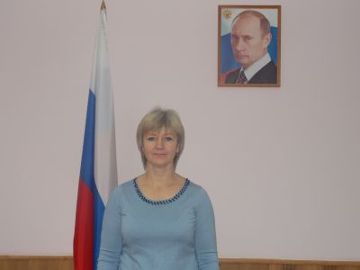
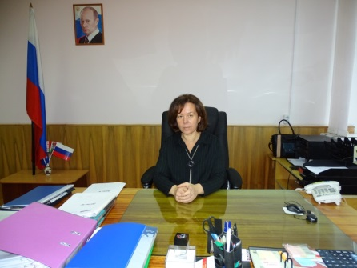
В целях реализации принципа прозрачности (открытости) и обеспечения полного и достоверного информирования граждан (заинтересованных пользователей) о бюджетном процессе в муниципальном образовании «Велижский район», для привлечения большего количества граждан к участию в обсуждении вопросов формирования бюджета разработана и опубликована настоящая брошюра – "Бюджет для граждан".
«Бюджет для граждан» - это документ, представленный в виде аналитического материала. Он разрабатывается Финансовым управлением Администрации муниципального образования «Велижский район» и публикуется в открытом доступе. Его основная цель - предоставление гражданам актуальной информации о бюджете и отчете, о его исполнении в объективной, доступной и простой для понимания форме.
Глава муниципального образования
«Велижский район» Галина Александровна Валикова
Председатель Велижского районного Совета депутатов
Людмила Петровна Осипова

